Slide 1
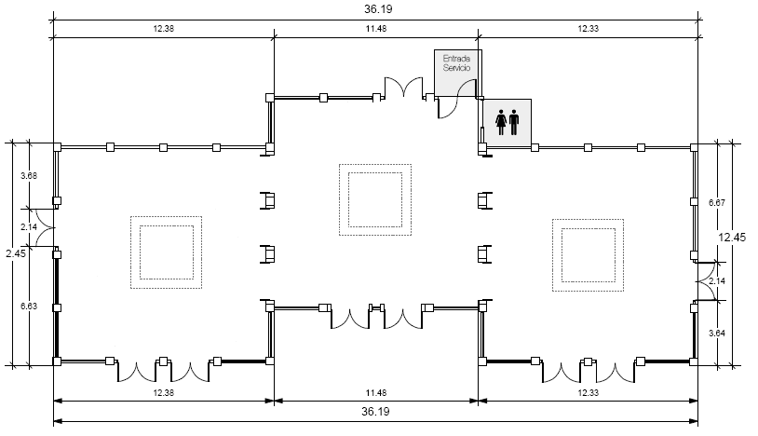
ARBOLEDA

